Slide 1
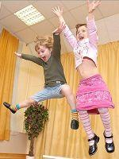
Педагогический проект
«Психолого-педагогическое сопровождение детей с синдромом дефицита внимания и гиперактивностью»
«Норовистые дети похожи на розы –
им нужен особый уход.
И иногда поранишься о шипы,
чтобы увидеть их красоту”.
(Мэри Ш. Курчинка)

Slide 2

Цели : развить и повысить концентрацию и объем внимания; развитие способностей планирования своих действий и самоконтроля над ними
Задачи:
Воспитание уверенности в себе;
2. Снижение эмоционального напряжения;
3. Развитие приемлемых способов выплескивания отрицательной энергии, снятие отрицательных эмоций;
4. Помощь в снятии страхов;
5. Помощь в преодолении негативных переживаний;
6. Планирование своих действий, управление собственным поведением;
7. Развитие внимания, произвольности;
8. Развитие коммуникативных навыков, навыков взаимодействия в коллективе.

Slide 3

Стратегический план:
- консультирование родителей;
– педагогическую и социально-педагогическая работа с ребёнком;
– двигательные занятия с ребёнком;
–психологическая помощь;
– медикаментозная поддержка.
Структурно-функциональная схема коррекционно-педагогического воздействия на двигательную сферу детей с СДВГ
Целевой блок;
Диагностический блок;
Содержательный блок;
Результативный блок.

Slide 4
Методические подходы к организации педагогической работы с гиперактивными детьми
(Е.К. Лютова, Г.Б. Монина)
1. Рациональная организация режима рабочего дня и деятельности.
2. Тренировка одной функции.
3. Разделение занятия на короткие периоды.
4. Необычность поведения педагога.
5. Ситуация успеха (повышение самооценки).
6. Работа под контролем взрослого.
7. Тактильный контакт.
8. Подготовка ребенка к смене рода деятельности на уроке.
9. Введение правил, инструкций.
10. Поощрения и наказания.
11. Моментальное поощрение ребенка.
12. Учебная нагрузка и переключение внимания на разные виды деятельности с возможностью предоставления ребенку права выбора.
13. Хладнокровие педагога.

Slide 5
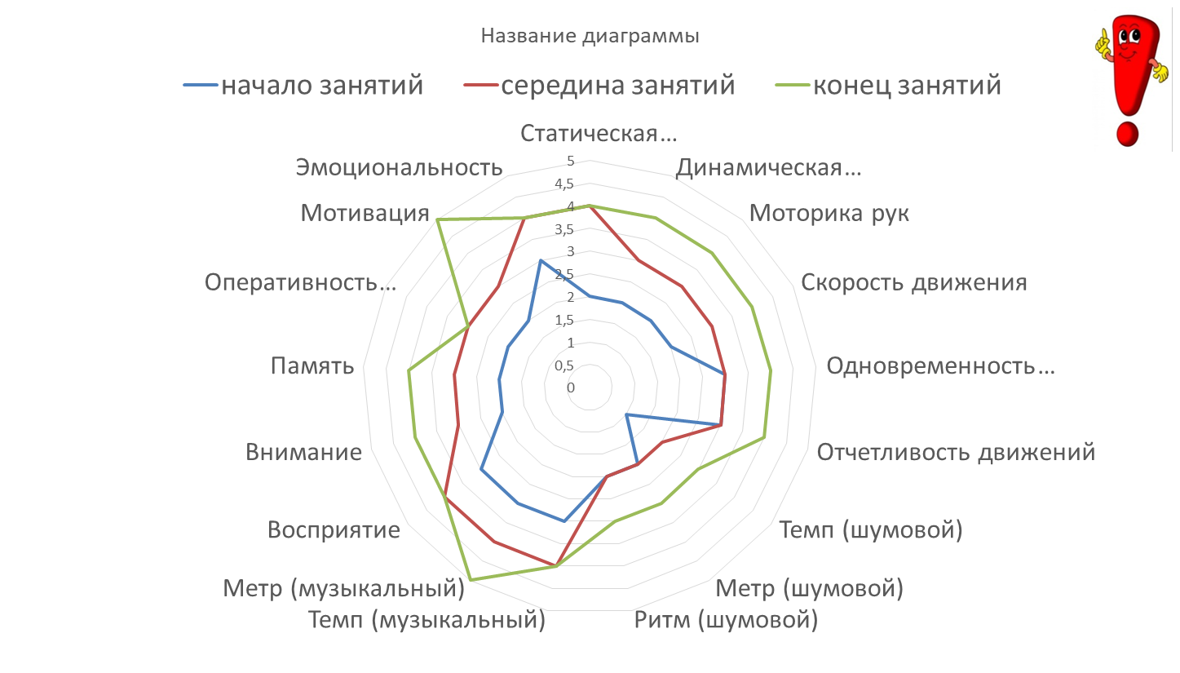
Диаграмма выявления уровня двигательной организации, чувства ритма и психических процессов ученика с СДВГ на начало, середину и конец занятий.

Slide 6
Приёмы:
Упражнения с выразительными движениями;
Упражнения с выразительными техниками;
Телесно-ориентированные упражнения;
Игры и упражнения для развития и укрепления мышц кистей рук;
Упражнения с элементами расслабления;
Музыкально-ритмические движения;
Упражнения, направленные на формирование произвольной регуляции;
Двигательное творчество.
Вывод: гиперактивные дети, как никакие другие требуют со стороны взрослых терпения и участия. Работа с ними должна быть кропотливой и комплексной (родитель, врач, педагог, психолог), т.к. только выработка единой системы требований в образовательном учреждении и семье может помочь адаптироваться таким детям и быть успешными.

